Slide 1

홈페이지 만들기
20220785 문준혁
ⓒSaebyeol Yu. Saebyeol’s PowerPoint

Slide 2

Part 0,
홈페이지의 설명
메일을 한번에 볼 수 있는 사이트
2. 네 사이트의 메일을 볼 수 있음
3. 메일 연동성이 쉬움

Slide 3
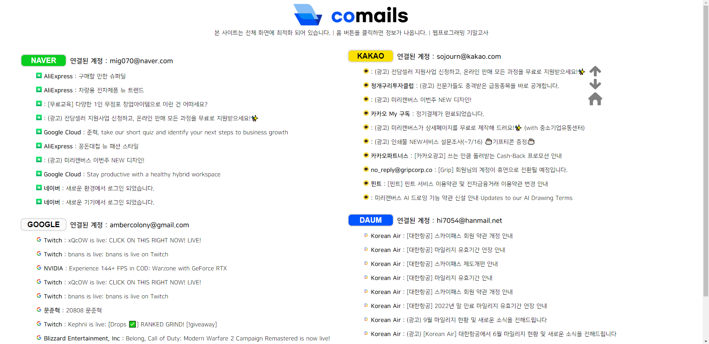
Part 1,
홈페이지의 내용

Slide 4
Part 1,
홈페이지의 내용
버튼 클릭시
작동하는
이벤트
리스너 사용
(javascript)
(position)

Slide 5
Part 1,
홈페이지의 내용
외부 CSS
파일 사용

Slide 6
Part 1,
홈페이지의 내용
크기
전환효과

Slide 7
Part 1,
홈페이지의 내용
배열의
사용

Slide 8
Part 1,
홈페이지의 내용
같은 페이지
링크 사용,
가상 셀렉터
사용

Slide 9

Part 1,
홈페이지의 내용
버튼 클릭
다른 페이지
이동

Slide 10
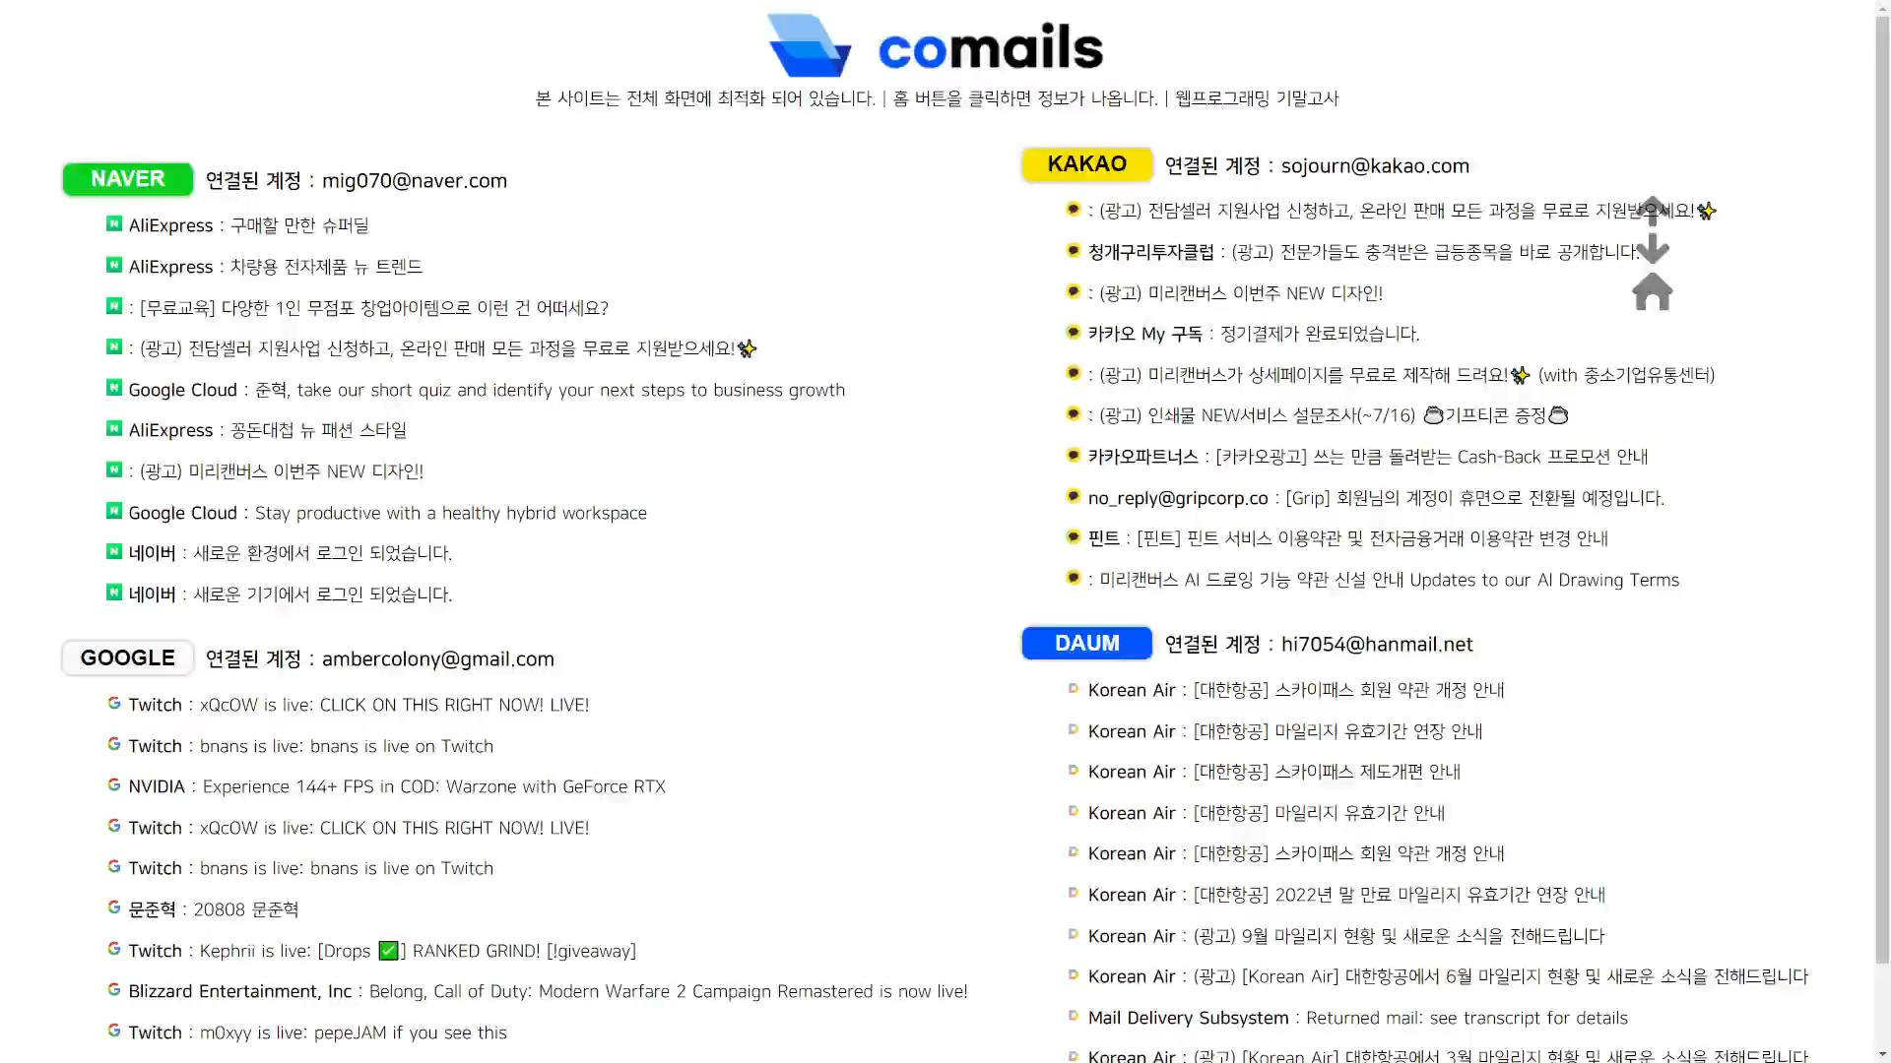
Part 2,
홈페이지 시연

